Slide 1
Obrazovno područje: Graditeljstvo i geodezija
Zanimanje: Rukovatelj samohodnim građevinskim strojevima
Nastavni predmet: Izvođenje građevinskih radova strojevima
Razred: 2.
Nastavnik: Mirjana Crnković
Škola: Mješovita industrijsko-obrtnička škola Karlovac
GORNJI USTROJ CESTE
GRADIVA ZA IZRADU GORNJEG USTROJA

Slide 2
Ponovimo:
Cesta – je prometni građevinski objekt smišljeno izgrađen u prostoru i namijenjen kretanju motornih cestovnih vozila.
Poprečni presjek ceste dobijemo tako da prometnicu presiječemo zamišljenom vertikalnom ravninom okomito na smjer pružanja ceste.
U takvom presjeku će se vidjeti elementi (slojevi) poprečnog presjeka ceste.

Slide 3
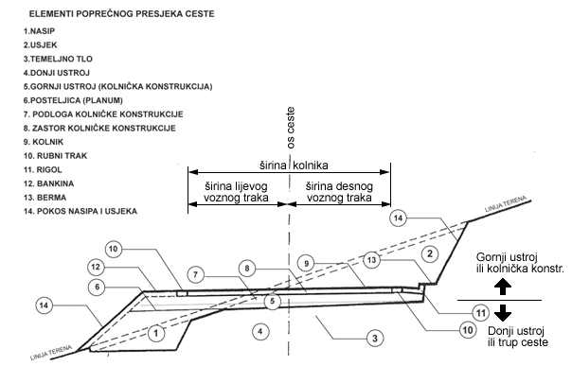

Slide 4
Presjek kroz gornji ustroj

Slide 5
Donji nosivi sloj ceste izgrađen od tla kojim prometnica prolazi, uključujući nasip i eventualno sloj za izravnavanje podloge cestovne konstrukcije naziva se DONJI USTROJ CESTE.
Gornja izravnata površina donjeg ustroja naziva se POSTELJICA ili PLANUM.
DONJI USTROJ čine dakle svi elementi prometnice ispod posteljice. (usjeci, nasipi, jarci za odvodnju, mostovi, vijadukti, nadvožnjaci, propusti, tuneli itd.)

Slide 6
Elementi prometnice iznad posteljice čine GORNJI USTROJ CESTE ili KOLNIČKU KONSTRUKCIJU.
Kolnička konstrukcija sastoji se od dva osnovna dijela, gornjeg koji se naziva ZASTOR i donjeg koji se naziva PODLOGA.
ZASTOR KOLNIČKE KONSTRUKCIJE se obično sastoji od :
habajućeg sloja (gornji sloj koji se troši ili haba uslijed prometa) i
veznog sloja (donji sloj koji veže habajući sloj s podlogom)
Kod suvremenih cesta ova dva sloja izrađuju se od asfalta ili asfaltnog betona.

Slide 7
PODLOGA KOLNIČKE KONSTRUKCIJE se obično isto sastoji od dva sloja:
gornjeg nosivog sloja i
donjeg nosivog sloja
Ova dva sloja podloge izgrađuju od različitih vrsta kamenog materijala (pijeska, šljunka, drobljenog i lomljenog kamena).

Slide 8
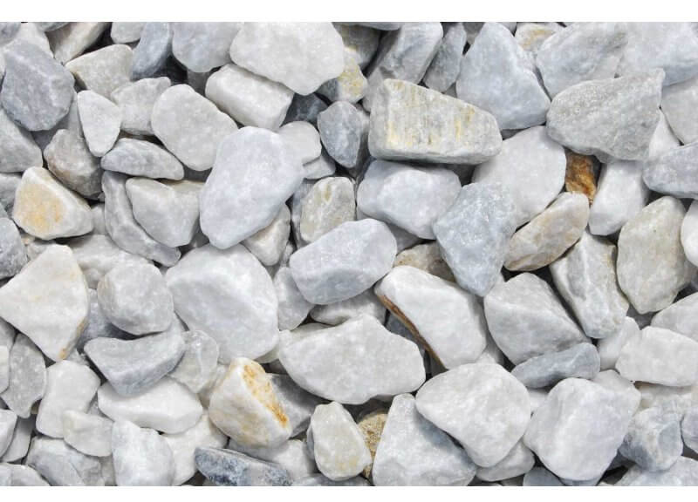
GRADIVA ZA IZRADU GORNJEG USTROJA/ KAMENO GRADIVO
Lomljeni kamen je krupan kamen neobrađene površine koji obično nastaje miniranjem u kamenolomima.

Slide 9
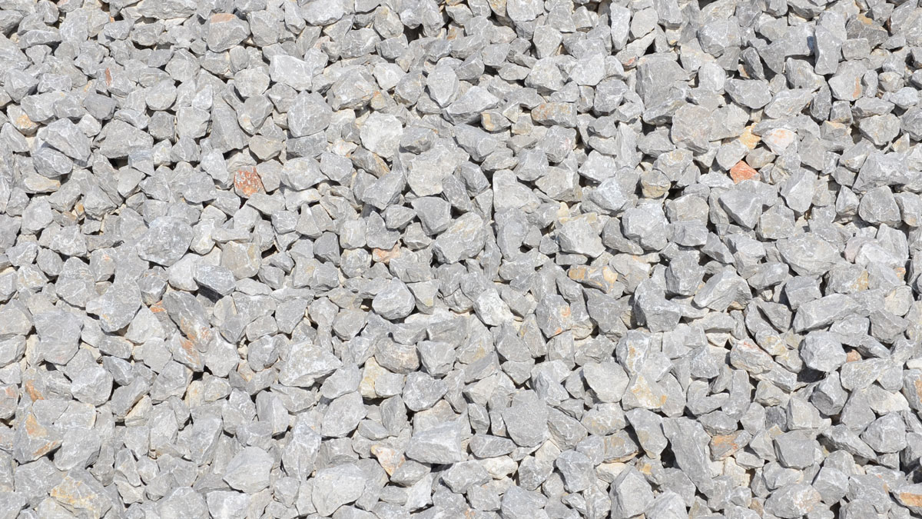
Drobljeni kamen (drobljenac, tučenac) nastaje drobljenjem lomljenog kamena u pogonima koji se nazivaju drobilane. Kamen se drobi u zrna koja se na osnovu njihovog promjera svrstavaju u frakcije kamenog agregata.
Takav materijal se vrlo dobro može zbijati te osigurava visoku nosivost

Slide 10
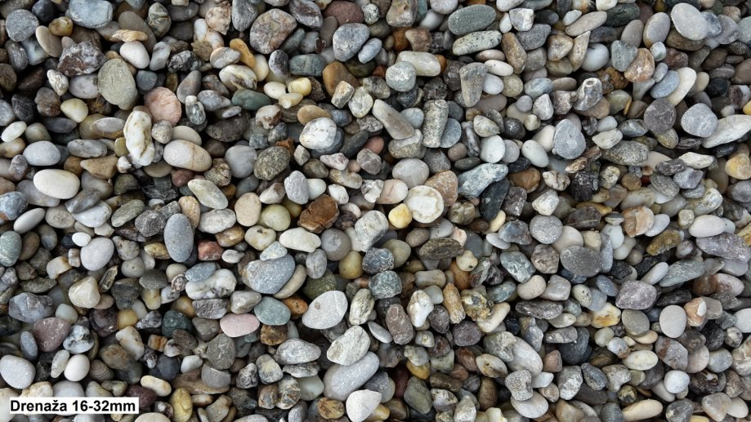
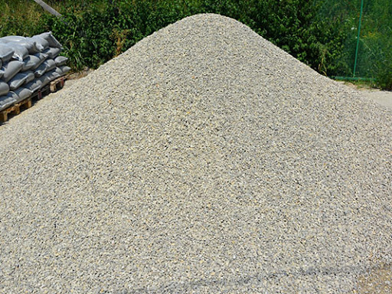
Šljunak je prirodni proizvod erozije
Ležišta šljunka u kojima se on eksploatira nazivaju se šljunčare.
Pijesak je prirodni kameni agregat još sitnijeg zrna, a nastaje daljnjim trošenjem šljunka u vodotocima.

Slide 11
Asfalti su smjese kamenog agregata (drobljenac, šljunak, pijesak i kameno brašno u odgovarajućim omjerima) i tamnog veznog sredstva koji nastaje kao ostatak u preradi nafte i nazivamo ga bitumen.

Slide 12
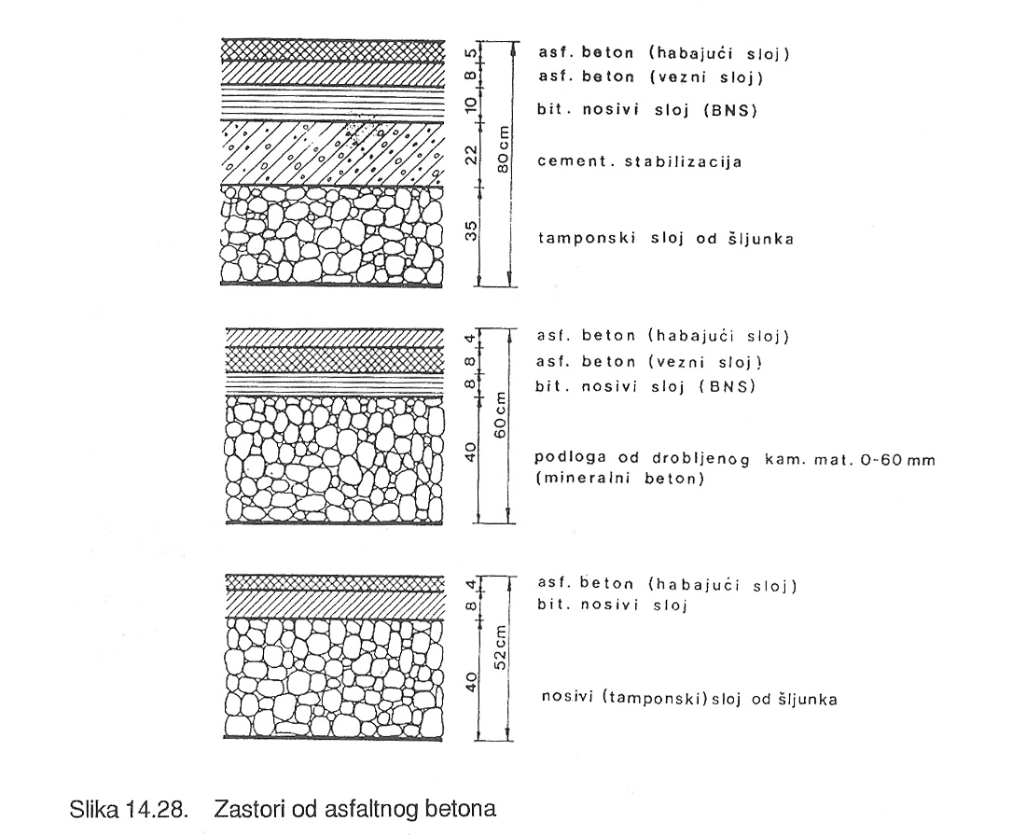
SLOJEVI RAZLIČITIH TIPOVA KOLNIČKIH KONSTRUKCIJA

Slide 13
Literatura:
M. Cindori Kovačević: CESTE – donji i gornji ustroj, 2013., skripta
https://www.prometna-zona.com/gornji-ustroj-ceste/
http://ss-graditeljska-zg.skole.hr/upload/ss-graditeljska-zg/images/static3/2021/File/CESTE_2_RAZ.pdf
http://gradst.unist.hr/ustroj-fakulteta/katedre/prometnice/diplomski-sveucilisni-studij-gra%C4%91evinarstvo/gornji-ustroj-prometnica

